Slide 1
Муниципальное бюджетное дошкольное образовательное учреждение детский сад №18 «Солнышко»
ОПЫТ РАБОТЫ
по теме: «Социально- коммуникативное развитие детей с ОВЗ посредством ознакомления с этническим костюмом народов мира»
ХОРОШИЛОВА
СВЕТЛАНА ПЕТРОВНА
ВОСПИТАТЕЛЬ КОМПЕНСИРУЮЩЕЙ ГРУППЫ ВЫСШЕЙ КВАЛИФИКАЦИОННАЯ КАТЕГОРИЯ

Slide 2
ЗАДАЧИ:
ЦЕЛЬ
Познакомить с разными, народами, населяющими нашу планету, с элементами их культуры;
помочь детям войти в социальный мир, способствовать формированию социальной уверенности у детей дошкольного возраста; приобщить детей к социокультурным нормам, традициям семьи, общества и государства.; развить социально - коммуникативные навыки.
Развивать интерес к истории, традициям в жизни разных народов; развивать поисковую деятельность, творческую активность; развивать коммуникативные навыки;
Приобщать родителей воспитанников к совместной деятельности для полноценного развития личности ребенка, знакомства и расширения знаний и кругозора о народах мира и окружающем мире.
.

Slide 3
ПРОБЛЕМА РАБОТЫ С ДЕТЬМИ.
Изменилась атмосфера в семье.
Интенсивный темп жизни: работа, телевизор, компьютер не оставляют времени для живого общения с детьми.
У детей наблюдается отсутствие навыка организации игры и потребности играть со сверстником.
Все больше и больше детей страдают от одиночества и изоляции.

Slide 4
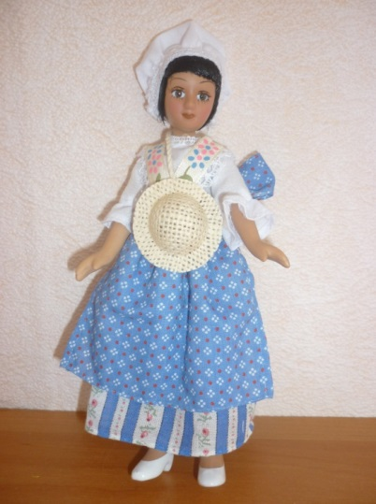
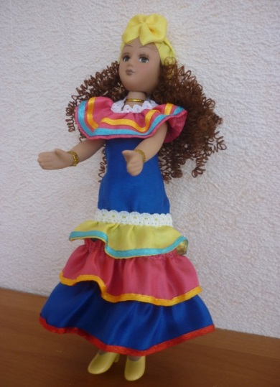
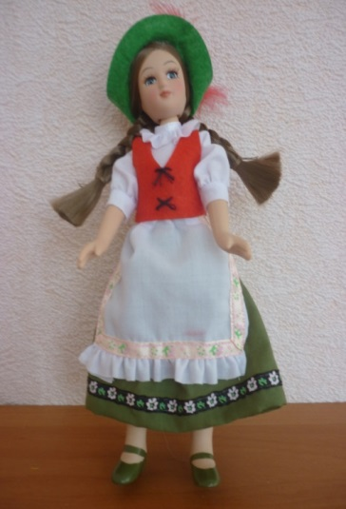
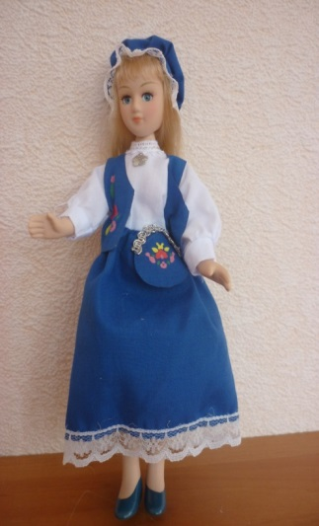
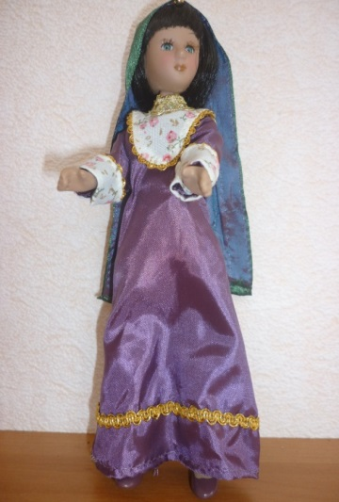
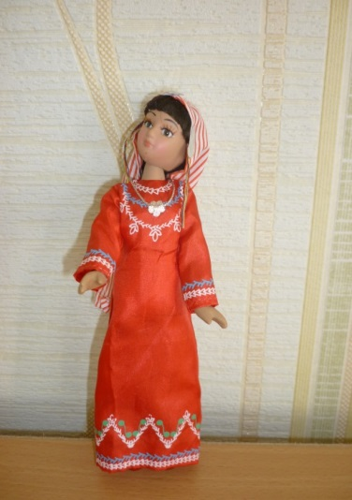
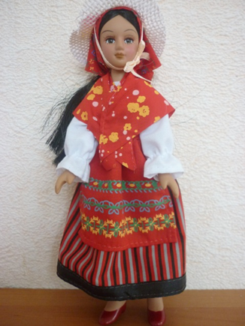
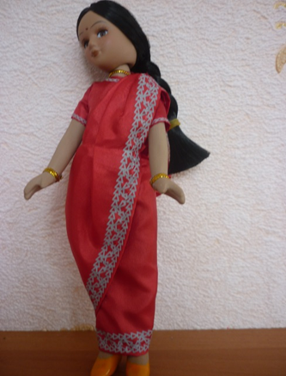
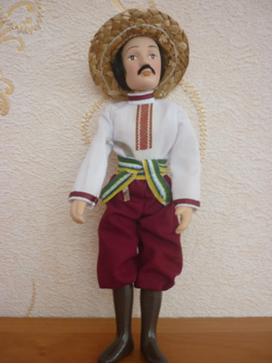
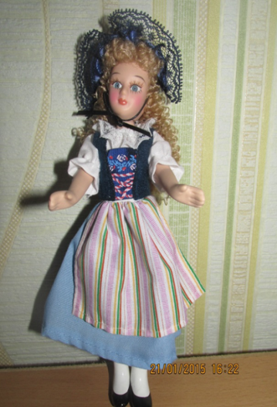
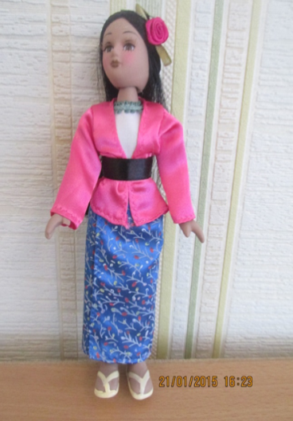
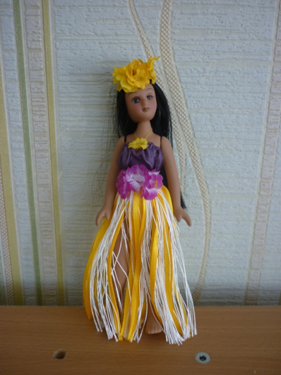
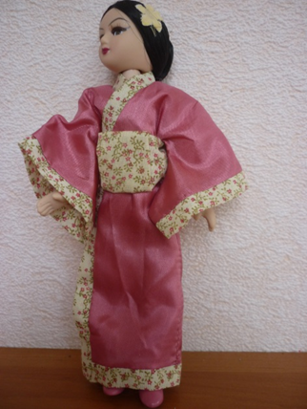
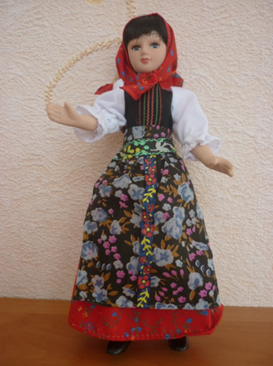
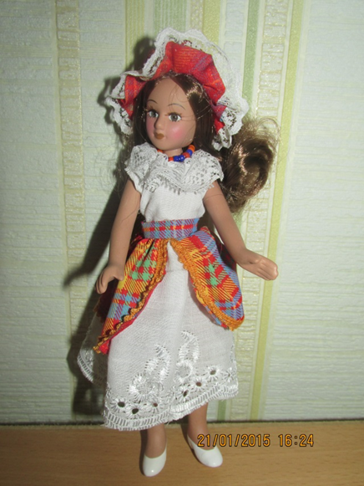
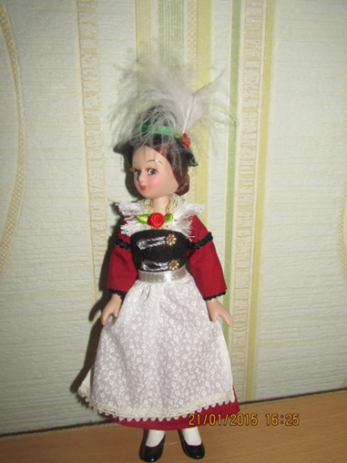
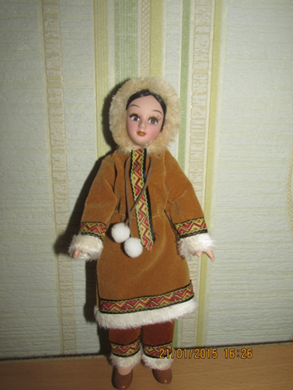
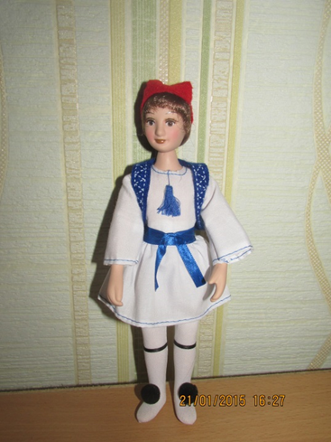

Slide 5
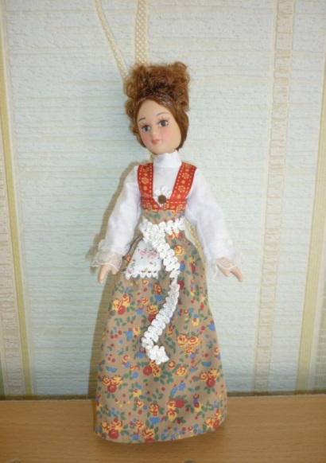
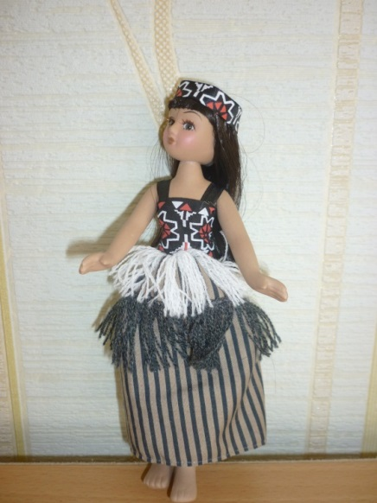
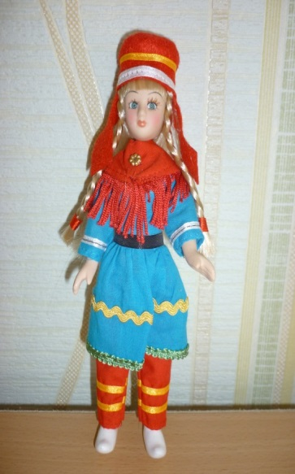
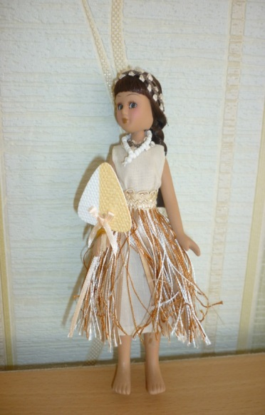
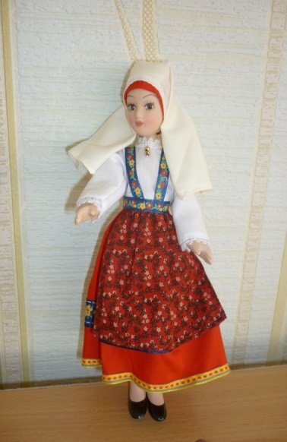
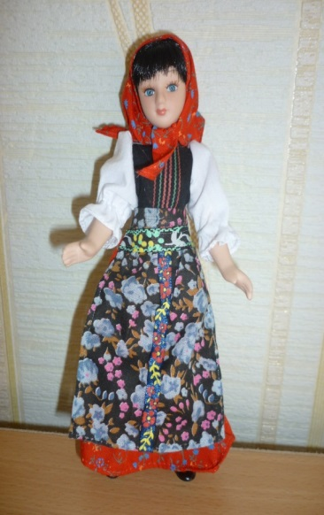
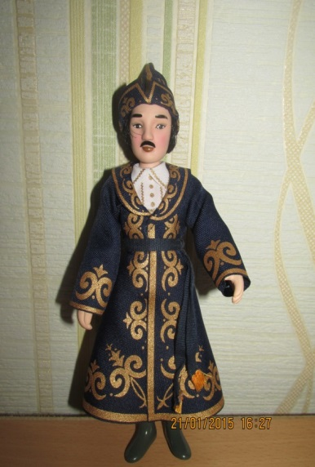
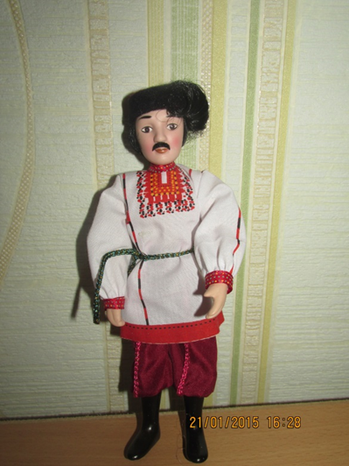
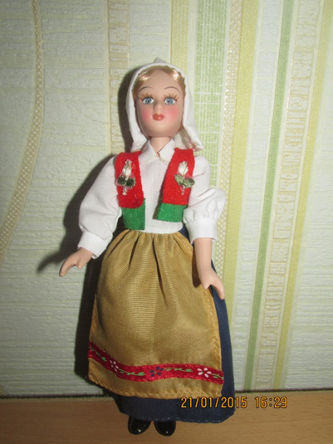
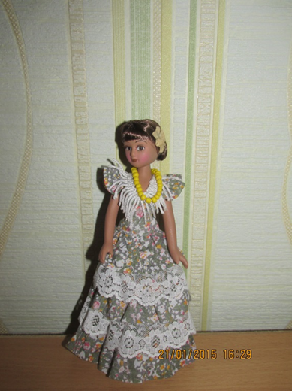
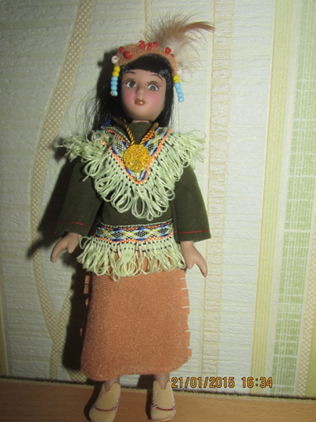
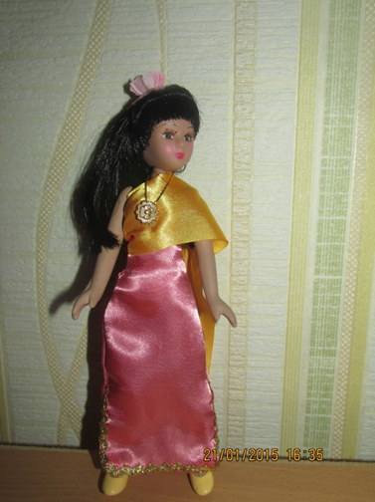
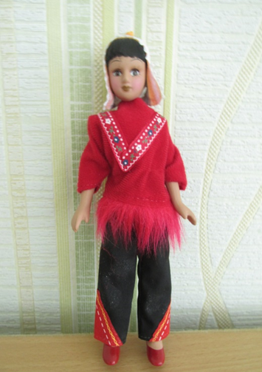
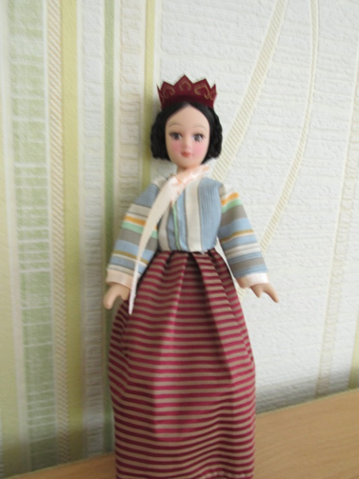
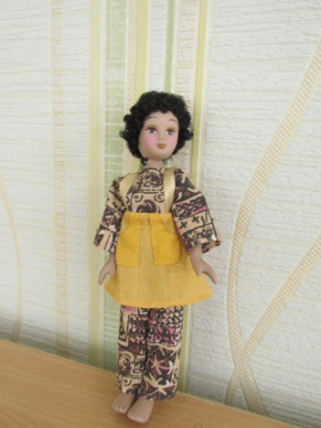
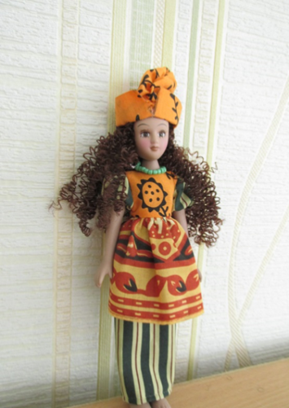
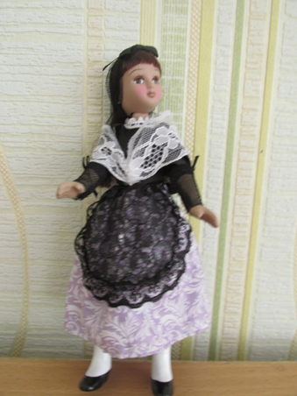
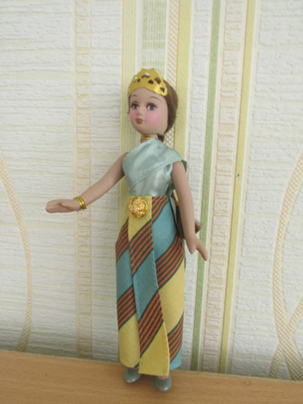

Slide 6
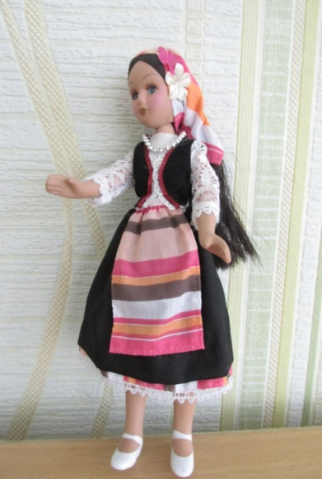
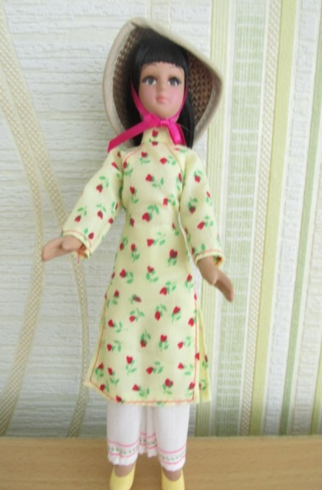
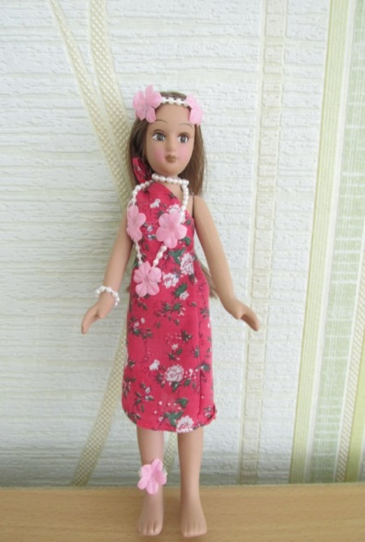
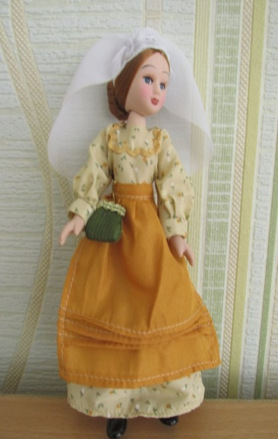
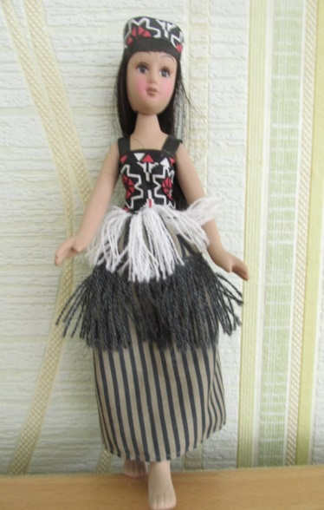
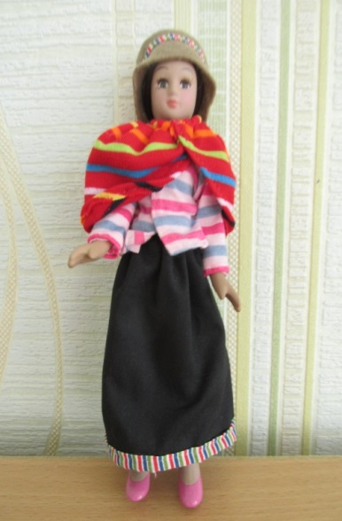
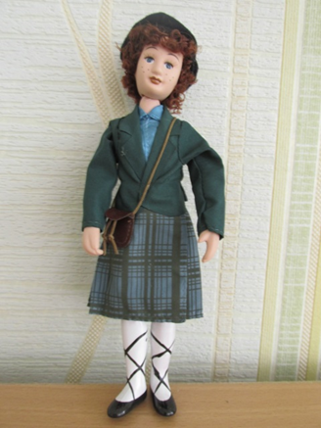
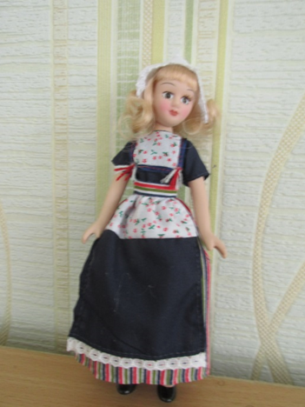
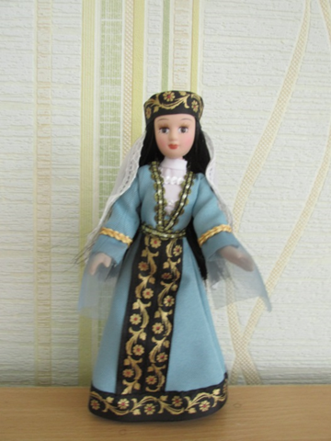
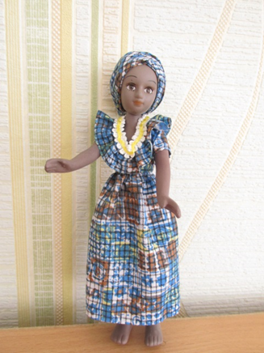
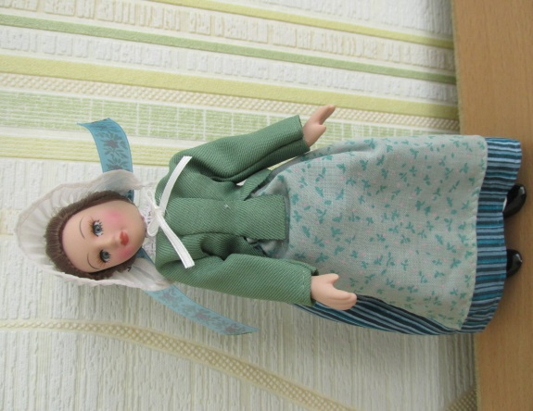
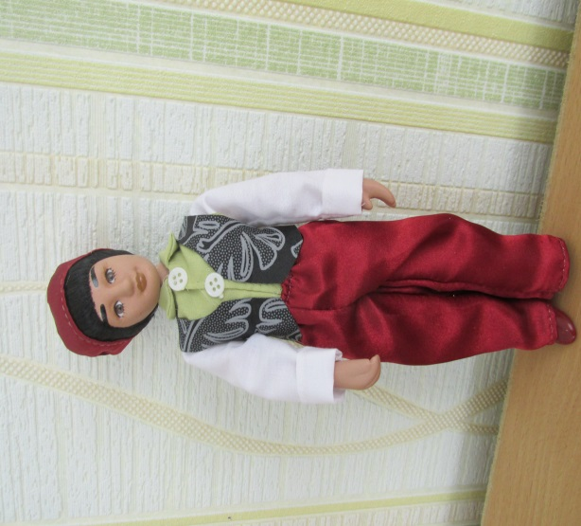
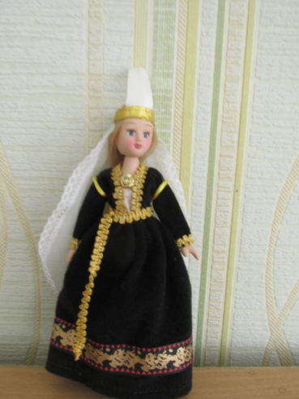
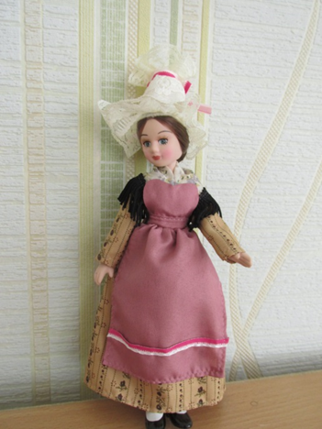

Slide 7
МИНИ – МАСТЕРСКАЯ НА ГРУППЕ С ДЕТЬМИ.

Slide 8
МИНИ-МАСТЕРСКАЯ НА ГРУППЕ С РОДИТЕЛЯМИ

Slide 9
ПУТЕШЕСТВУЕМ ВМЕСТЕ С КУКЛОЙ

Slide 10
Путешествие по странам мира.
.

Slide 14
РАЗРЕЗНЫЕ КАРТИНКИ
«СОБЕРИ КУКЛУ»

Slide 16
НАШ ПОДАРОК МУЗЕЮ «РУССКАЯ КУКЛА»

Slide 17
НАШ КУБАНСКИЙ УГОЛОК.

Slide 18
АЛЬБОМ
РАБОТА РОДИТЕЛЕЙ

Slide 19
ЛИТЕРАТУРНЫЙ МАТЕРИАЛ

Slide 25
СПАСИБО ЗА ВНИМАНИЕ

